Slide 1

NIÊN LUẬN CƠ SỞ NGÀNH KHOA HỌC MÁY TÍNH
BÁO CÁO
TÁI TẠO 3D CÁC ẢNH CT NGỰC SỬ DỤNG THUẬT TOÁN MARCHING CUBES
Sinh viên thực hiện:
Huỳnh Trương Minh Quang
Giáo viên hướng dẫn:
TS. Trần Nguyễn Minh Thư

Slide 2
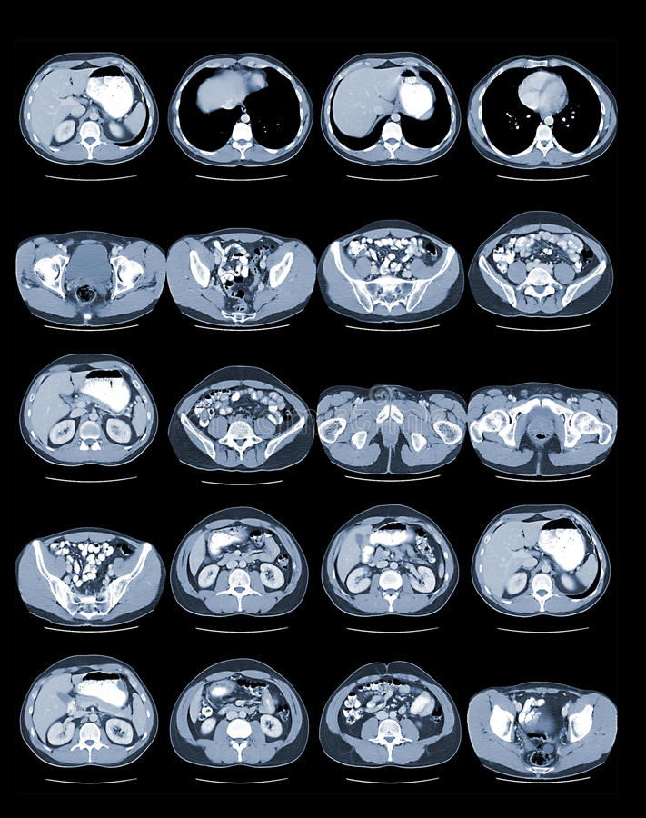




Nội dung chính
Vấn đề nghiên cứu
Kết luận và hướng phát triển
Giải pháp
Kết quả đạt được

Slide 3

Vấn đề nghiên cứu

Slide 4
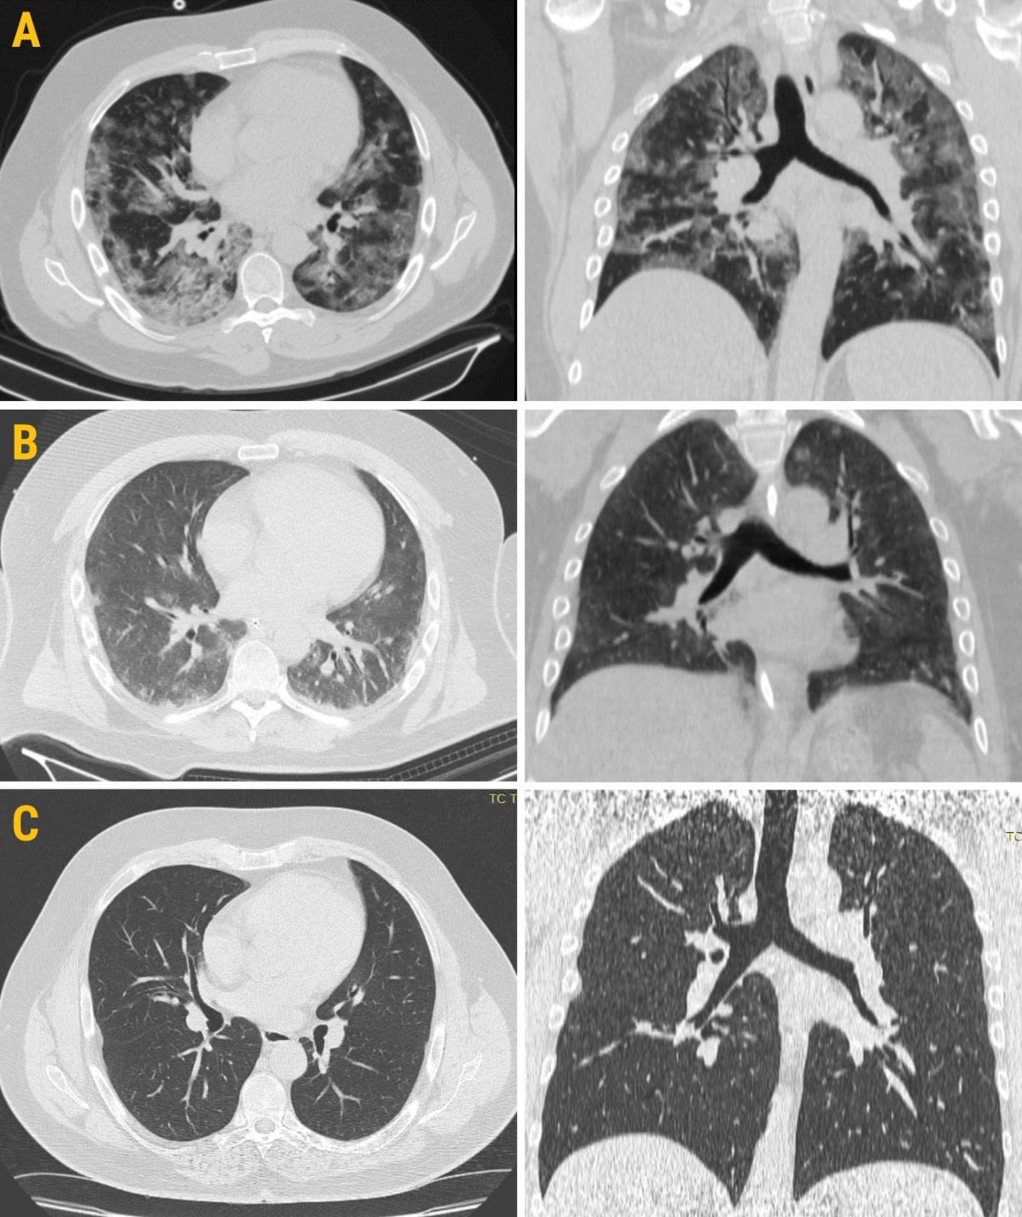
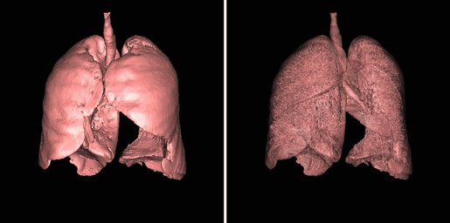
Vấn đề nghiên cứu
Trong y học, ảnh chụp cắt lớp được sử dụng để chuẩn đoán, phát hiện bệnh lý bên trong cơ thể
Ảnh CT tại khu vực bụng, ngực có thể phát hiện khối u hoặc bất kỳ vết sưng viêm nào ở các nội tạng. Nhận thấy được các vết rách của các lá lách, thận và gan.
Cũng như giúp các bác sĩ đánh giá các bệnh về xương, mật độ xương và tình trạng cột sống của bệnh nhân.
Việc lắp ráp mô hình 3D từ tập hợp các ảnh CT rất có lợi cho các nhân viên y tế.

Slide 5
Giải pháp

Slide 6
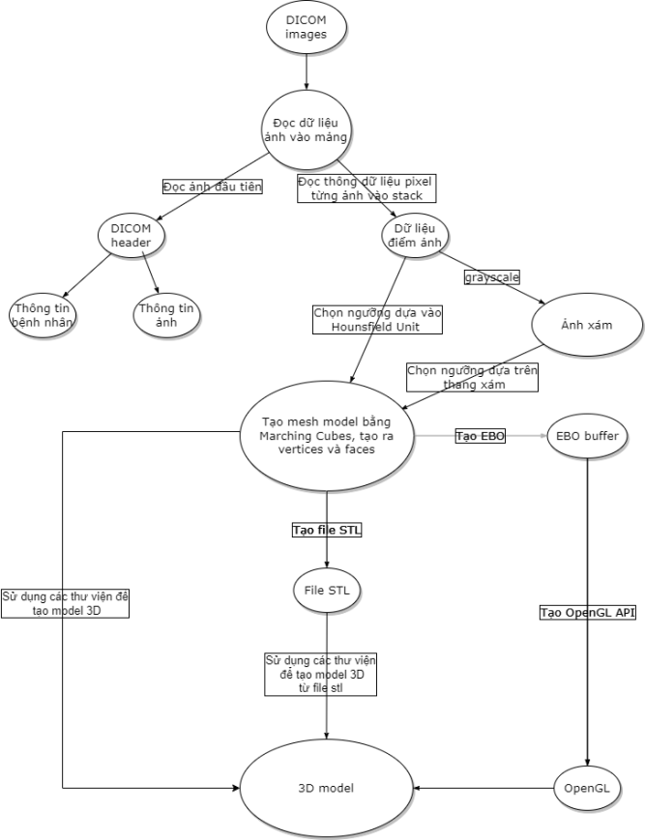
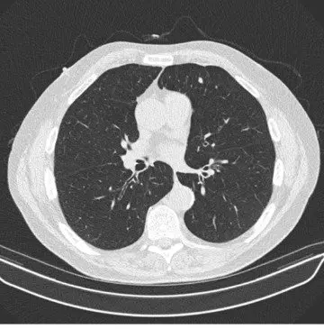
Giải pháp

Slide 7
Giải pháp
Đọc ảnh DICOM
Sử dụng thư viện pydicom để đọc dữ liệu từ các tệp tin ảnh DICOM, dùng hàm read_file của pydicom
Với mỗi thông tin lấy được mỗi tệp tin ảnh sẽ được lưu vào một danh sách, với mỗi phần tử đều sẽ có thể trích lấy thông tin của bệnh nhân hay thông tin ảnh
Ví dụ muốn lấy tên bệnh nhân ta có thể dùng thuộc tính PatientName của các phần tử trên.
Thuộc tính pixel_array của các phần tử trong danh sách sẽ trả về pixel data với dạng ndarray, các pixel data sẽ được lưu lại bằng ngăn xếp để tạo thành danh sách toàn bộ điểm ảnh.

Slide 8
Giải pháp
Áp dụng thuật toán Marching cubes
Sử dụng hàm marching_cubes của thư viện skimage
Đầu vào gồm: volumn là mảng 3 chiều dữ liệu ảnh, level là giá trị đường bao để tìm kiếm các mặt đẳng lập trong khối (nếu không có sẽ tự động chọn giá trị trung bình), allow_degenerate là có cho phép suy biến hay không.
Đầu ra gồm: verts là một mảng tọa độ các điểm trong không gian, faces: mảng xác định các mặt tam giác thông qua tham chiếu chỉ số đỉnh của tập verts, ngoài ra còn có tập normals và values hiện không được sử dụng.

Slide 9
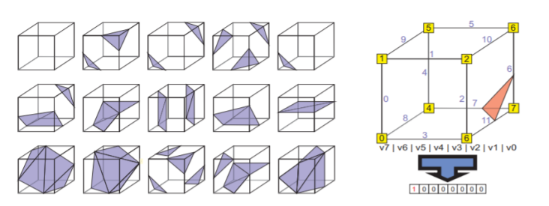
Giải pháp
Giới thiệu thuật toán Marching cubes
Khoảng trống nhỏ nhất của các tọa độ tương ứng x, y, z. Ta sẽ sinh ra được một hình lập phương.
Qua tất cả điểm, sẽ có hoặc không điểm ảnh phù hợp (lọc với chỉ số Hounsfield hoặc thang xám tương ứng với mô cơ quan muốn chiết suất) sẽ có tương ứng 255 trường hợp

Slide 10
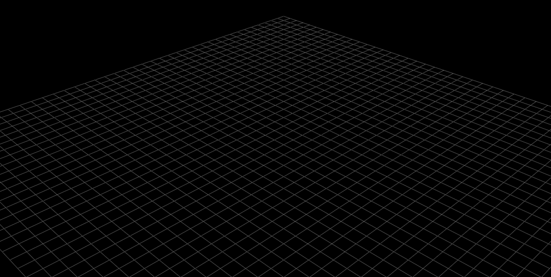
Giải pháp
Hiển thị mô hình
Sử dụng lớp pyqtgraph.opengl để hiển thị mô hình ba chiều
Đưa dữ liệu gồm các điểm ảnh và đường thẳng trong không gian để hiển thị.

Slide 11
Kết quả đạt được

Slide 12
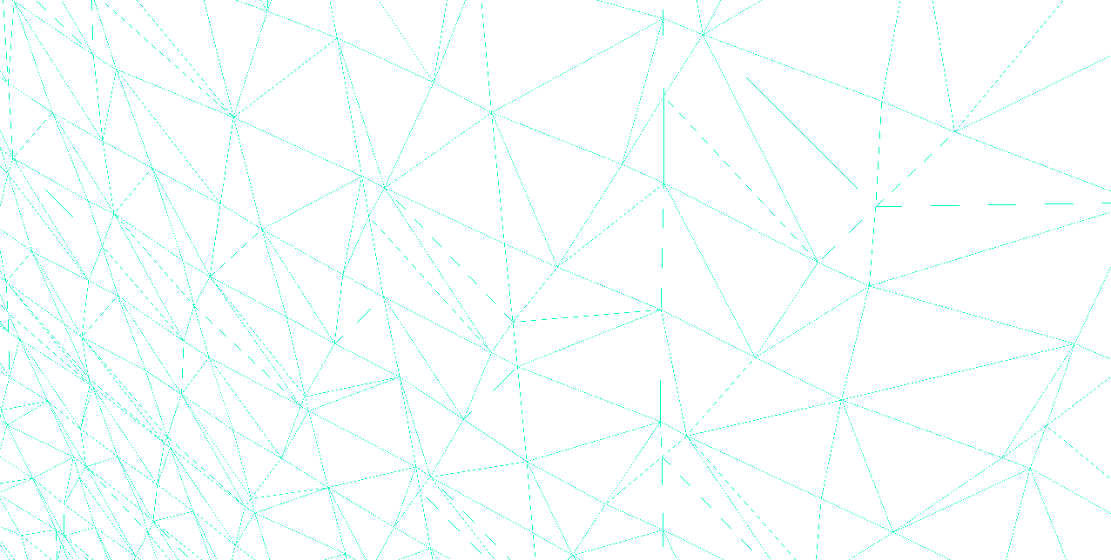
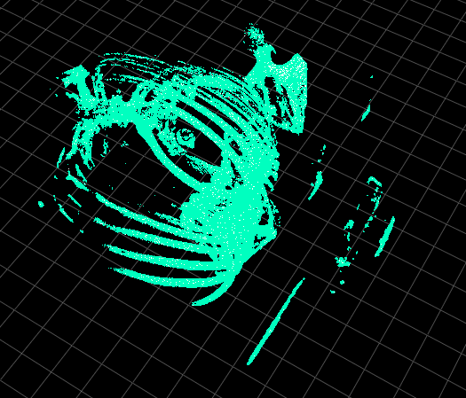
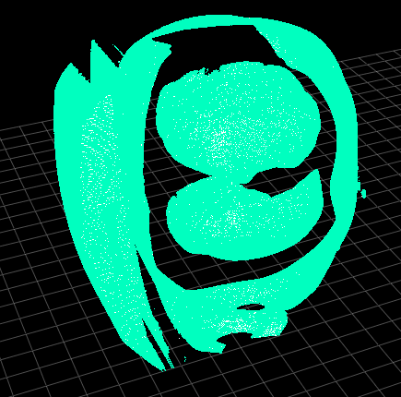
Kết quả đạt được
Ảnh định dạng DICOM đã có thể được đọc và tái cấu trúc thành dạng khung

Slide 13
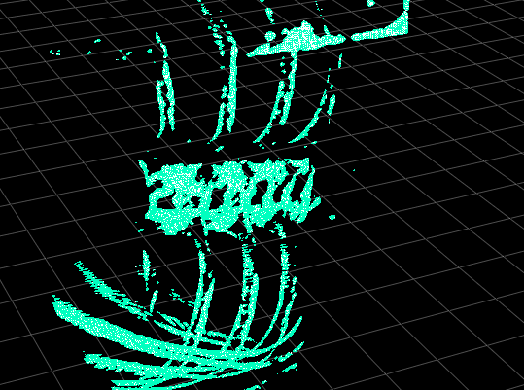
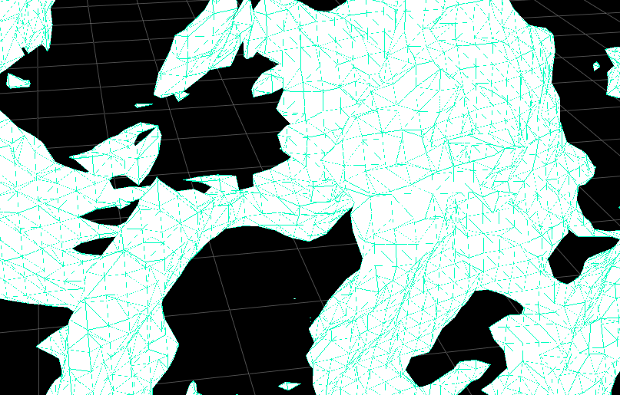
Kết quả đạt được
Có thể tạo mô hình ba chiều và cho phép tương tác xoay thu, phóng

Slide 14
Kết luận và hướng phát triển

Slide 15
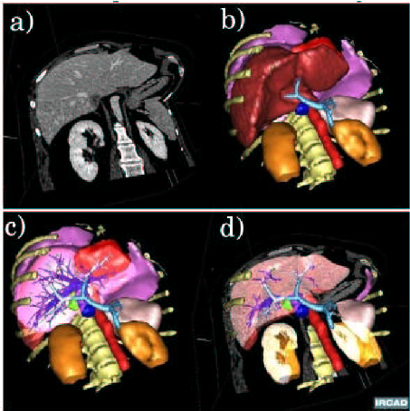
Hướng phát triển
Nguyên cứu thêm về các thuật toán tái tạo bề mặt khác đểso sánh và cải thiện tốc độ tái tạo mô hình ba chiều.
Thêm vào các phương pháp hậu xử lý mô hình giúp hiển thị một cách phân biệt và rõ nét hơn ở từng cơ quan, bộ phận.
Áp dụng máy học cho phép học hỏi, nhận diện vật thể lạ, chuẩn đoán bằng trí tuệ nhân tạo, phát hiện tế bào ung thư

Slide 16
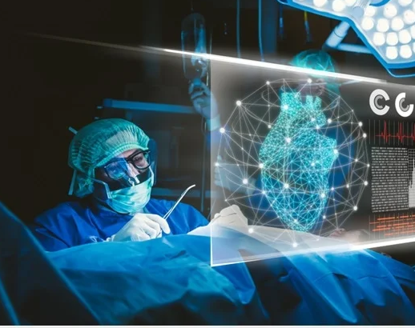
Cảm ơn cô và các bạn đã lắng nghe

